Slide 1
Экспертиза ценности документов по личному составу с истекшими сроками хранения и отбор их на постоянное хранение

Slide 2
Основные нормативные документы при проведении экспертизы ценности
Федеральный закон Российской Федерации от 22 октября 2004 года № 125-ФЗ «Об архивном деле в Российской Федерации»;
Правила организации хранения, комплектования, учета и использования документов Архивного фонда Российской Федерации и других архивных документов в государственных и муниципальных архивах, музеях и библиотеках, научных организациях, утвержденные приказом Росархива от 02.03.2020 № 24;
Перечень типовых управленческих архивных документов, образующихся в процессе деятельности государственных органов, органов местного самоуправления и организаций, с указанием сроков их хранения, утвержденный приказом Федерального архивного агентства от 20.12.2019 № 236;
Методические рекомендации «Экспертиза ценности документов по личному составу по истечении сроков хранения и отбор их на постоянное хранение» Екатеринбург., 2020.

Slide 3
Состав видов документов (классификация)
Документы по личному составу - документы, отражающие трудовые отношения, между работником и работодателем.
приказы/распоряжения по личному составу;
списки работников;
книги (журналы) учета приема, перемещения, увольнения
работников;
лицевые счета и расчетные ведомости и листки, табуляграммы по начислению заработной платы работникам;
личные дела;
личные карточки;
трудовые договоры (контракты, соглашения);
индивидуальные сведения о начисленных страховых взносах на обязательное пенсионное страхование работников;
документы о награждении работников;
невостребованные подлинные документы и др.

Slide 4
Группы документов
о приеме, перемещении, аттестации, увольнении работников;
о награждении работников;
учетные документы работников;
по начислению заработной платы и другим денежным выплатам;
о трудовой деятельности на работах с вредными, опасными и иными особыми условиями труда;
отчетные документы по кадровому составу.

Slide 5
Деление документов по признакам
Служебные и личные
Личные документы, создаются гражданами (заявления, резюме, автобиография и т.д.)
Служебные документы исходят от имени предприятий, организаций или представляющих их должностных лиц и включают в себя три группы организационно-распорядительных документов:
- организационные;
- распорядительные;
- справочно-информационные.

Slide 6
Деление документов по признакам
По содержанию документы – организационно-распорядительные, по личному составу, финансово-расчетные и т.д. По способу фиксации информации – письменные, графические, фото и кинодокументы. По наименованию – приказы, письма, инструкции и т.д. По видам документов – типовые, примерные, трафаретные. По стадиям создания – подлинники и копии. По срокам хранения – постоянного; долговременного (свыше 10 лет); временного (до 10 лет).

Slide 7
Принципы и критерии экспертизы ценности документов
Принципы проведения экспертизы ценности документов по личному составу: историзм, системность, целостность
позволяют рассматривать документы с точки зрения их возникновения, развития и конкретно на сегодняшний день как единый комплекс документов, определенным образом систематизированный.

Slide 8
Критерии ценности документов по личному составу
Общие
Дополнительные
Роль лица (работника) в конкретной организации;
Роль организации на конкретной территории;
Хронологический период;
Значимость информации (сведения о работнике/организации);
Подлинность документа;
Физическое, техническое состояние носителя документов (бумажных, электронных);
Сохранность комплекса документов организации.
Участники Великой отечественной войны и других войн и вооруженных конфликтов;
Участники ликвидации последствий стихийных бедствий и катастроф;
Профессиональная (трудовая) династия работников;
Работники творческих профессий;
Репрессированные, реабилитированные граждане;
Стаж работы;

Slide 9
Методика проведения экспертизы ценности документов
Экспертиза ценности документов проводится РАБОЧЕЙ ГРУППОЙ ежегодно в соответствии планом работы архива
Основные задачи проведения экспертизы ценности документов
отбор и перевод на постоянное хранение документов по личному составу с истекшими сроками хранения, имеющих историческое значение и возможность изучения их как массовый исторический источник в историко-биографических, генеалогических, социально-демографических исследованиях, для включения их в состав Архивного фонда Российской Федерации;
выделение к уничтожению документов, не имеющих исторического значения и практического применения

Slide 10
Поэтапный комплекс работ проведения экспертизы ценности документов
Определение состава и количества документов по личному составу с истекшими сроками хранения на момент проведения экспертизы ценности;
Проведение анализа состояния выявленных документов в соответствии с критериями отбора при их полистном просмотре;
Составление описей дел постоянного срока хранения и актов о выделении к уничтожению документов, не подлежащих хранению;
Внесение соответствующих изменений в учетные документы архива.

Slide 11
1. Определение состава и количества документов по личному составу с истекшими сроками хранения на момент проведения экспертизы ценности
- по учетным документам;
ПК «Архивный фонд»;
описям дел по личному составу
Например:
В 2022 году проводится экспертиза ценности документов по личному составу, законченных в делопроизводстве на 31.12.1946
(1946+75+1 делопроизводственный год=2022)
Исчисление необходимо производить на конец года

Slide 12
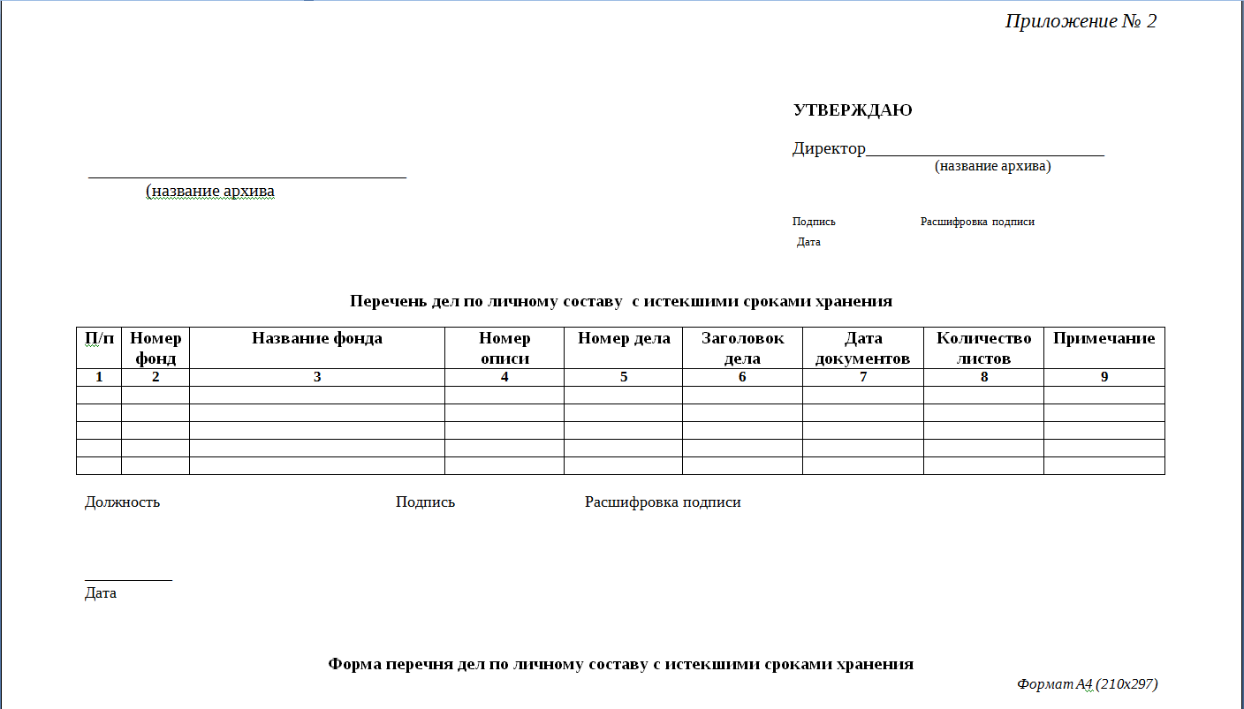
План работы архива по проведению экспертизы ценности документов по личному составу
Перечень дел
по личному составу

Slide 13
2. Проведение анализа состояния выявленных документов в соответствии с критериями отбора при их полистном просмотре.
полистный просмотр архивных документов;
выявление особенностей состояния просмотренных дел (архивных документов);
отбор документов для перевода их на постоянное хранение на основании основных и (или) дополнительных критериев отбора;
выделение к уничтожению документов, не имеющих исторического значения.
.

Slide 14
Критерии отбора документов
Функционально-целевое назначение фондообразователя (роль организации, исторический период, время создания документа) | Информационная насыщенность документов (полнота сведений, отсутствие повторяемости информации) | Физическое состояние документов (степень сохранности, форма фиксирования и передачи содержания)

Slide 15
Полистный просмотр
- фиксация информации о физическом состоянии и содержании каждого документа в деле
- выявленные копийные документы подлежат выделению к уничтожению.

Slide 16
Условия передачи документов на постоянное хранение
Приказы по личному составу содержат информацию управленческого характера имеют удовлетворительное физическое состояние созданы в особый исторический период (военные годы 1941-1945 гг.) не содержат повторной информации

Slide 17
Личное дело
содержит интересную автобиографию,
было заведено на сотрудника, руководителя высшего или среднего звена, имеющего награды, ученую степень, звания,
принадлежащего к трудовой династии,
имеющего большой стаж работы в данной организации,
участвовавшего в военных действиях,
документы данного дела находятся в удовлетворительном физическом состоянии,
не содержат дублирующей информации,
дата их создания - 1941-1945 годы.

Slide 18
Личная карточка сотрудника
имеет удовлетворительное физическое состояние, не содержит дублирующей информации, была заведена на лицо, имеющее награды, ученую степень, звания, или принадлежащего к трудовой династии, или имеющего большой стаж работы в данной организации, или участвовавшего в военных действиях, содержит информацию о составе семьи, национальности, трудовой деятельности до поступления на работу в данную организацию, дата ее создания - 1941-1945 годы

Slide 19
Алфавитные книги (списки) учета личного состава сотрудников
в удовлетворительном физическом состоянии
не дублируют, а дополняют информацию
при отсутствии на хранении личных дел и личных карточек
- дата создания 1941 – 1945 гг.

Slide 20
Лицевые счета
выборочно (при большом количестве документов и (или) одинаковом содержании)
или в полном объёме (при небольшом количестве и отсутствии других видов документов по личному составу рассматриваемой организации)
в удовлетворительном физическом состоянии
за период 1941-1945 гг.

Slide 21
Расчетные ведомости по начислению заработной платы работникам
при отсутствии других видов документов по личному составу рассматриваемой организации
период создания документов - 1941-1945 гг.
имеют удовлетворительное физическое состояние
выборочно - если большой объём документов, наличие дублирующей информации

Slide 22
3. Составление описей дел постоянного хранения
Описи дел постоянного хранения составляются по форме, установленной действующими Правилами (Приложение № 6) по результатам экспертизы ценности документов по личному составу с истёкшим сроком хранения.
Опись состоит:
- описательных статей на уровне единицы хранения;
- итоговой записи;
- листа-заверителя;
- справочного аппарата: титульный лист, предисловие, список сокращений, содержание (оглавление), указатели.

Slide 23
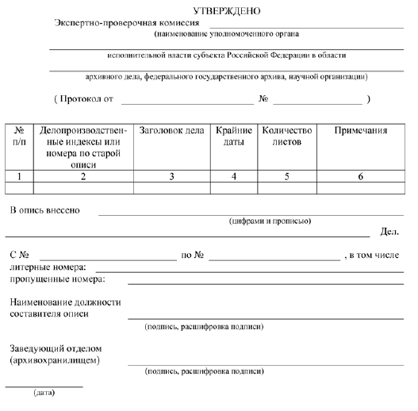
Описательная статья в описи дел, документов должна включать: порядковый номер; делопроизводственный индекс или номера по старой описи; - заголовок дела; крайние даты документов; количество листов; - примечание.

Slide 24
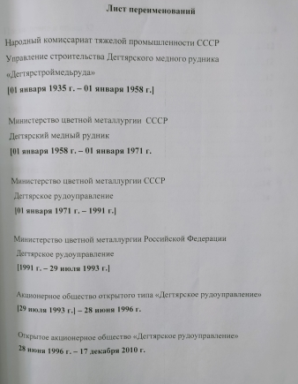
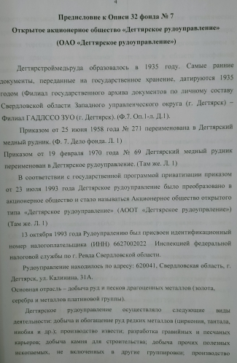
Справочный аппарат: титульный лист, лист переименований, предисловие

Slide 25
Составление акта о выделении к уничтожению документов по личному составу с истекшими сроками хранения
По результатам проведения экспертизы ценности документов по личному составу с истекшими сроками хранения и неподлежащих на постоянное хранение, составляется акт о выделении к уничтожению данных документов. установленной действующими Правилами, Приложением № 10.
В акте необходимо указать:
номер и название фонда, документы которого выделены к уничтожению;
ссылки на нормативно-методические документы, на основании которых выделенные документы подлежат уничтожению;
название групп документов (виды документов);
крайние даты документов;
номера описей и единиц хранения, если документы передавались на хранение в упорядоченном виде;
количество единиц хранения.
Акт утверждается директором архива только после рассмотрения и утверждения Экспертно-проверочной комиссией Управления архивами Свердловской области

Slide 26
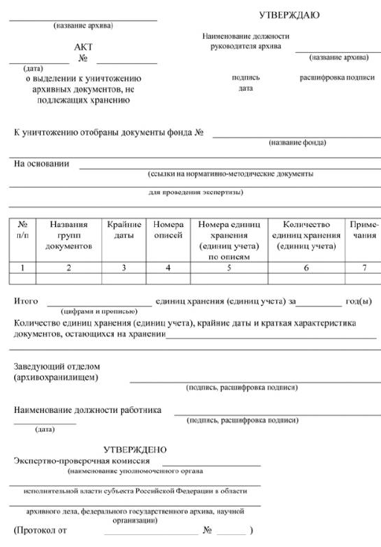
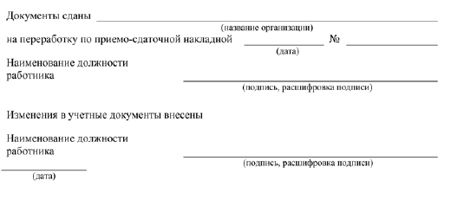

Slide 27
Внесение изменений в учетные документы
После утверждения описей дел постоянного хранения, составленных архивом по результатам экспертизы ценности документов по личному составу, и актов о выделении к уничтожению, лицо, ответственное за ведение учёта в архиве вносит соответствующие изменения в учётные документы: при поступлении дел:
в книге учёта поступления документов,
в списке фондов,
в описях дел документов по личному составу постоянного хранения;
в листе и карточках фондов архивных документов,
в реестре описей,
в паспорте архивохранилища,
в Сведениях об изменении в составе и объёме фондов,
в учётной БД «Архивный фонд»,
в паспорте архива;

Slide 28
при выбытии дел:
в описи дел документов по личному составу (при выделении к уничтожению только части дел пересоставляются итоговые записи);
в книге учёта выбытия документов;
в списке фондов;
в листе и карточках фондов архивных документов,
в реестре описей (при выбытии всей описи),
в паспорте архивохранилища,
в Сведениях об изменении в составе и объёме фондов,
в учётной БД «Архивный фонд»,
в паспорте архива,
в акте о выделении к уничтожению документов, не подлежащих хранению.
После оформления снятия с государственного учета документов, переданных на уничтожение, акт о выделении к уничтожению документов, не подлежащих хранению, помещается в дело фонда, где хранится постоянно вместе с приемо-сдаточной накладной.
При выделении к уничтожению всех архивных документов фонда, один экземпляр описей дел по личному составу и лист фонда помещаются в дело фонда. Дело фонда, выбывшего из списка фондов архива, включается в архивный фонд государственного архива.

Slide 29
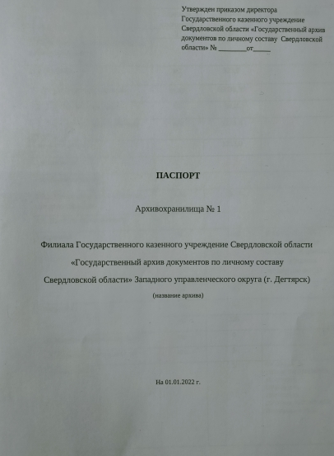
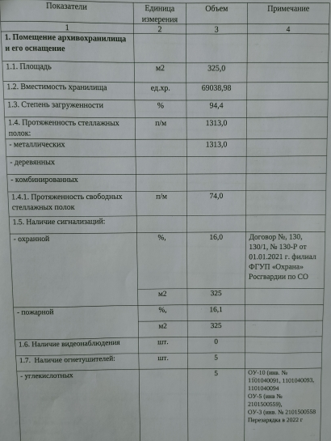
Изменение в учетных документах: - в паспорте архива - в паспорте архивохранилища

Slide 30
Спасибо
за внимание!

